Slide 1
Les sécrétions hormonales
Tut’rentrée UE8

Slide 2
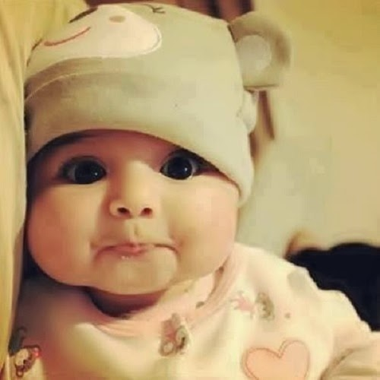
Introduction
Différents rôles:
→ Etablissement + maintien de la grossesse
→ Croissance fœtus + son développement
→ Adaptation de l’organisme maternel
→ Mécanisme de parturition

Slide 3
Introduction
Différents rôles:
→ Etablissement + maintien de la grossesse
→ Croissance fœtus + son développement
→ Adaptation de l’organisme maternel
→ Mécanisme de parturition
Avec 2 grands groupes:
→ Les protéiques: Polypeptidiques hypophysaire (HCG) et hypothalamique (GnRH)
→ Les stéroides de type ovarien: Progestérone et œstrogènes

Slide 4
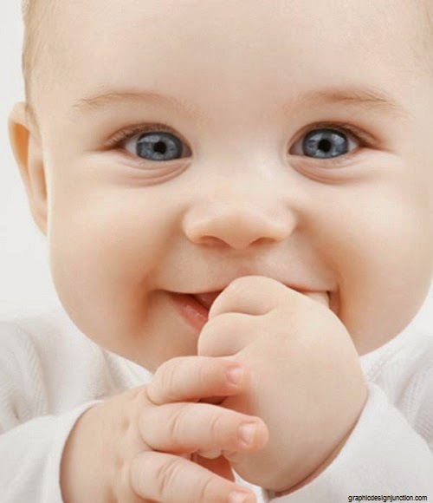
Les hormones protéiques
Par qui sont-elles synthétisées ?
→ Par le trophoblaste et plus particulièrement par le syncytiotrophoblaste !
Dés le 7ème jour
Quelles sont ces hormones ?
HCG
hPL ou hCS
GHP

Slide 5

L’HCG
Composée de 2 sous-unités:
→ α : Commune à la FSH, LH, TSH
Composée de 92 AA codée par 1 seul gêne sur le chromosome 6.
→ β: Spécifique à l’HCG
Composée de 145 AA sur le chromosome 19

Slide 6
L’HCG
Composée de 2 sous-unités:
→ α : Commune à la FSH, LH, TSH
Composée de 92 AA codée par 1 seul gêne sur le chromosome 6.
→ β: Spécifique à l’HCG
Composée de 145 AA sur le chromosome 19
            Le saviez-vous ?
            Elle peut être utilisée pour réaliser le test de grossesse ! L’HCG
            double en 48h.

Slide 7
L’HCG
Quelle est son rôle dans l’organisme ?
→ Premier messager soluble émis pour prévenir l’organisme de la grossesse
→ Transforme le corps jaune ovarien cyclique en corps jaune gravidique → permet le maintien de la sécrétion de progestérone pendant 6 semaines.
C’est cette boucle qui maintien la grossesse +++

Slide 8
L’HCG
Quelle est son rôle dans l’organisme ?
→ Premier messager soluble émis pour prévenir l’organisme de la grossesse
→ Transforme le corps jaune ovarien cyclique en corps jaune gravidique → permet le maintien de la sécrétion de progestérone pendant 6 semaines.
C’est cette boucle qui maintien la grossesse +++

Slide 9
L’HPL ou HCS
Quelle est sa structure ?
→ Simple chaine polypeptidique non glycosylée uniquement pendant la grossesse
→ Par le syncytiotrophoblaste par plusieurs gênes sur le chromosome 17

Slide 10
L’HPL ou HCS
Quelle est sa structure ?
→ Simple chaine polypeptidique non glycosylée uniquement pendant la grossesse
→ Par le syncytiotrophoblaste par plusieurs gênes sur le chromosome 17
C’est l’hormone la plus produite pendant la grossesse !
Plus le placenta est gros et plus la sécrétion d’HPL est grande !

Slide 11

HPGH
→ Produit du gène hGH-V exprimé exclusivement dans le placenta.
En faite, au début de la grossesse, la GH circulante est hypophysaire (celle de la mère) puis → après la 1ère moitié de la grossesse, l’hPGH va la remplacer !
→ INDETECTABLE

Slide 12
QCMMMMS
QCM1: A propos des hormones placentaires:
A) Elles sont de 2 types: Les protéiques (Ex: Progestérone) et stéroïdes (Ex: HCG)
B) Les hormones protéiques sont sécrétées dés la fécondation
C) La sécrétion d’HCG augmente avec un pic au 3ème mois puis diminue et stagne.
D) L’HCG reflète la masse placentaire, plus le placenta est gros et plus la sécrétion d’HCG est grande.
E) Tout est faux

Slide 13
QCMMMMS
QCM1: A propos des hormones placentaires:
A) Elles sont de 2 types: Les protéiques (Ex: Progestérone) et stéroïdes (Ex: HCG)
B) Les hormones protéiques sont sécrétées dés la fécondation
C) La sécrétion d’HCG augmente avec un pic au 3ème mois puis diminue et stagne.
D) L’HCG reflète la masse placentaire, plus le placenta est gros et plus la sécrétion d’HCG est grande.
E) Tout est faux

Slide 14
Les hormones stéroïdes
Elles augmentent de manière linéaire avec l’âge de la grossesse et sont aisément diffusibles.
A) La progestérone
→ Par le corps jaune gravidique, les 6 premières semaines→ Maintien la grossesse
→ Puis, par le placenta.

Slide 15
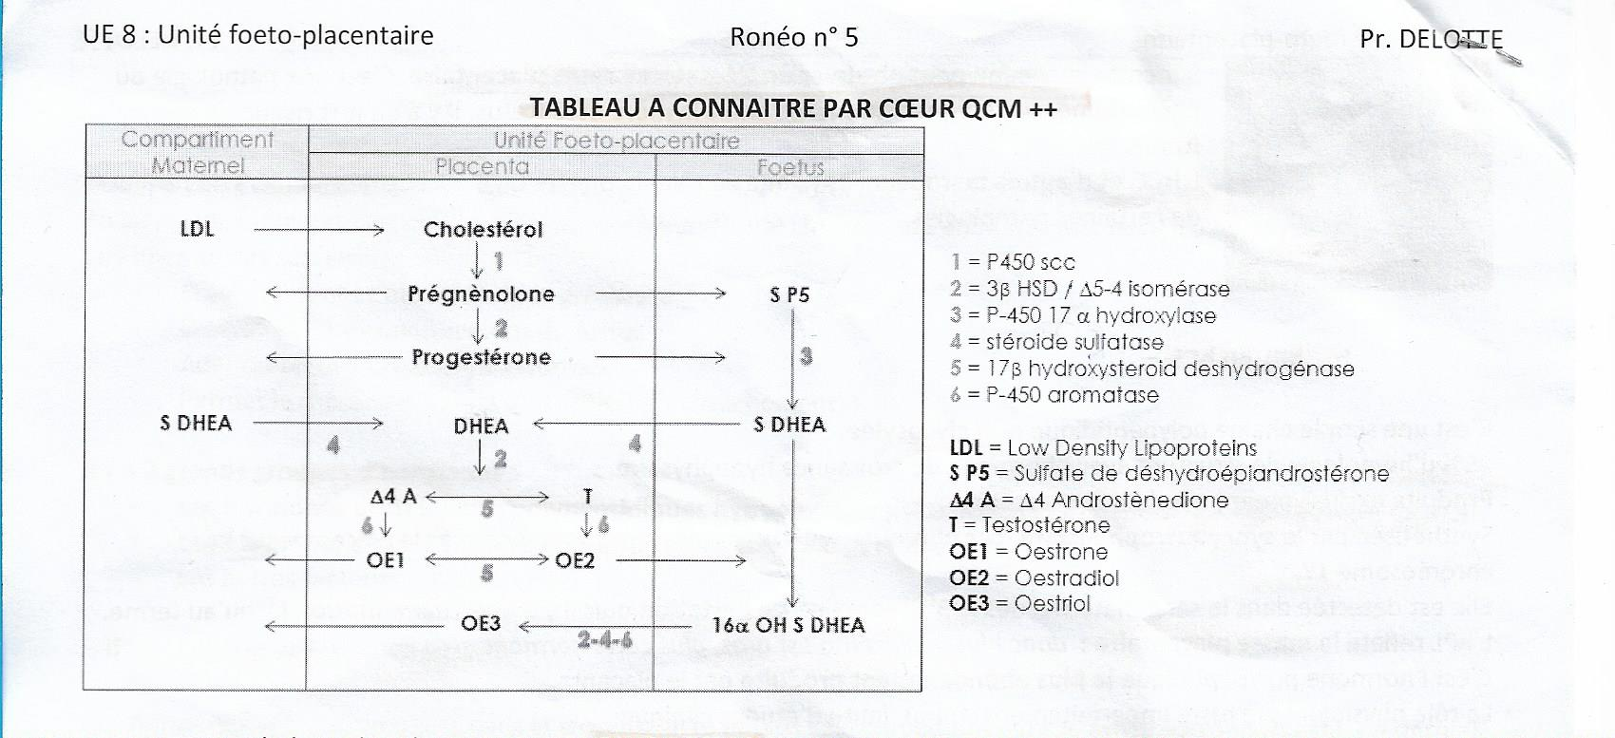
Par cœur <3

Slide 16
Points fondamentals du tableau
Le placenta est une glande endocrine incomplète puisqu’elle a besoin de l’hydroxylase (3), se trouvant chez le fœtus pour continuer la stéroidogénèse = concept d’unité foeto-placentaire.++
La S DHEA pénètre dans le syncytio par simple diffusion++

Slide 17

B) Les œstrogènes:
→ A partir de la 8ème semaine, la placenta va devenir une source majeur d’oestrogène maternel en particulier d’oestriol OE3.
Par la suite, c’est la surrénale fœtale qui va la sécréter et à l’approche du terme la surrénale du fœtus va assurer:
→ 40% de la production d’OESTRONE OE1
→ 40% d’OESTRADIOL OE2
→ 90% d’OESTRIOL OE3

Slide 18
QCMS
QCM2: A propos des hormones stéroïdes:
A) Elles augmentent de manière linaire avec l’âge de la grossesse et sont aisément diffusibles.
B) La progestérone est sécrété par le placenta après les 6 premières semaines de grossesse.
C) Le SDHEA pénètre dans le syncytiotrophoblaste par simple diffusion pour permettre l’échange.
D) La placenta est une glande endocrine complète car elle se suffit à elle-même.
E) Toutes les réponses sont fausses

Slide 19
QCMS
QCM2: A propos des hormones stéroïdes:
A) Elles augmentent de manière linaire avec l’âge de la grossesse et sont aisément diffusibles.
B) La progestérone est sécrété par le placenta après les 6 premières semaines de grossesse.
C) Le SDHEA pénètre dans le syncytiotrophoblaste par simple diffusion pour permettre l’échange.
D) La placenta est une glande endocrine complète car elle se suffit à elle-même.
E) Toutes les réponses sont fausses

Slide 20

Merci de votre attention !!!

